Slide 1

9-СЫНЫП · КИНЕМАТИКА НЕГІЗДЕРІ
Механикалық қозғалыс
Notes:
Ұйымдастыру. Құндылық: Еңбекқорлық және кәсіби біліктілік. «Еңбек етсең ерінбей, тояды қарның тіленбей» – Абай Құнанбайұлы.

Slide 2

Ұшақтан тасталған жүк ұшқышқа тік құлап бара жатқандай, ал жердегі бақылаушыға парабола бойымен құлап бара жатқандай көрінеді. Қайсысы дұрыс?
?
Notes:
Ой қозғау: оқушылардың болжамын тыңдап, тақтаға жазыңыз. Өткен тақырыпты еске түсіру — «Қар кесегі»: Бірінші оқушы «Физика пәніне кіріспе» тақырыбынан бір ұғымды айтады, келесісі оны қайталап, жаңасын қосады.

Slide 3
Бүгін үйренеміз
1
2
3
Материялық нүкте, санақ жүйесі, қозғалыстың салыстырмалылығы ұғымдарын түсіндіреді
Жылдамдықтарды қосудың классикалық заңын (υ = υ₁ + υ₂) қолданады
Орын ауыстыру мен жолды ажыратып, есептейді
3
Notes:
Оқу мақсаты: 9.2.1.1 – Материялық нүкте, санақ жүйесі, механикалық қозғалыстың салыстырмалылығы ұғымдарының мағынасын түсіндіру, жылдамдықтарды қосу және орын ауыстыру теоремаларын қолдану

Slide 4
ЖАҢА ҰҒЫМ
Механикалық қозғалыс
Дененің кеңістіктегі орнының уақыт өтуімен басқа денелерге қатысты өзгеруі.
4
Notes:
Жаңа білім — «Галереяға саяхат»: Сынып қабырғасына тақырыптың 4 бөлігі бойынша плакаттар ілінеді. Топтар 2 минуттан әр «экспонатта» болып, негізгі ойларды жазып алады.

Slide 5
ЖАҢА ҰҒЫМ
Жылдамдықтарды қосу заңы
υ⃗ = υ⃗₁ + υ⃗₂ (дененің қозғалмайтын жүйеге қатысты жылдамдығы).
υ⃗ = υ⃗₁ + υ⃗₂
5

Slide 6

ЖАҢА ҰҒЫМ
Орын ауыстыру s⃗
Вектор, жол l – скаляр; |s⃗| ≤ l.
6

Slide 7

ЖАҢА ҰҒЫМ
Орын ауыстыру векторы және жылдамдықтарды қосу
Санақ жүйесі = санақ денесі + координаталар жүйесі + уақыт өлшейтін құрал.
7

Slide 8
Сұрақ
Пойыздағы жолаушы қай денеге қатысты тыныштықта?
Ағашқа
Бекетке
A
B
Рельске
Вагонға
C
D
D
8
Notes:
Жылдам тексеріс: оқушылар саусақпен 1–4 көрсетеді немесе «Сынып» режимінде телефоннан жауап береді.

Slide 9
Сұрақ
Жол мен орын ауыстырудың айырмашылығы:
Жол — вектор
Орын ауыстыру — вектор, жол — скаляр
A
B
B
Екеуі бірдей
Орын ауыстыру әрқашан үлкен
C
D
9
Notes:
Жылдам тексеріс: оқушылар саусақпен 1–4 көрсетеді немесе «Сынып» режимінде телефоннан жауап береді.

Slide 10
A Түсінемін
Дене А нүктесінен шығысқа 6 м, кейін солтүстікке 8 м жүрді. Жол мен орын ауыстыру модулі?
ЖАУАБЫ
l = 14 м; s = 10 м.
10
Notes:
Практикалық жұмыс — «Эстафета»: Әр қатарға бір тапсырма беріледі, қатардағы оқушылар кезекпен шешімді жалғастырады; бірінші дұрыс аяқтаған қатар жеңеді.. Саралау: А — бәріне, B — көпшілігіне, C — жоғары деңгейге. ЕББҚ: аудио/бейне нұсқау, нұсқауды тақтаға жазып қою; суретті тірек-сызба және қадамдық нұсқаулық.

Slide 11
B Қолданамын
Пойыз 20 м/с жылдамдықпен жүреді, жолаушы вагонда 1,5 м/с жылдамдықпен а) қозғалыс бағытында, ә) кері бағытта жүреді. Жерге қатысты жылдамдығы?
ЖАУАБЫ
а) 21,5 м/с; ә) 18,5 м/с.
11
Notes:
Сергіту сәті: «Толқын». Қатар бойынша кезекпен тұрып-отыру арқылы «толқын» жасайды.

Slide 12
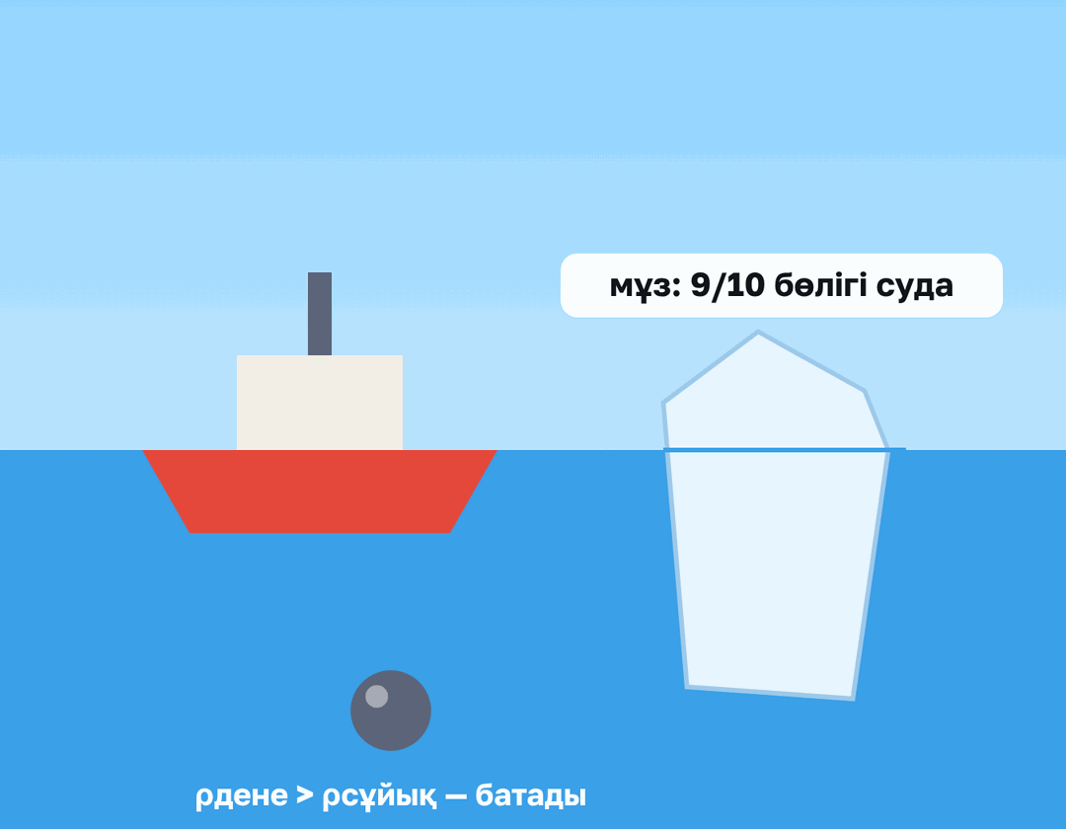
C Талдаймын
Ені 120 м өзенді жүзгіш (суға қатысты 1 м/с) ағысқа (0,5 м/с) перпендикуляр жүзіп өтеді. Өту уақыты және ағыспен ығысуы қандай? Ең қысқа жолмен өту үшін қалай жүзу керек?
ЖАУАБЫ
t = 120 с; ығысу 60 м; ағысқа қарсы бұрышпен (sin α = 0,5, α = 30°) жүзу керек.
12

Slide 13
Сұрақ
Дене шеңбер бойымен бір толық айналым жасады. Орын ауыстыру:
0
πR
A
A
B
2πR
2R
C
D
13

Slide 14
Есте сақта
Механикалық қозғалыс — Дененің кеңістіктегі орнының уақыт…
Жылдамдықтарды қосу заңы — υ⃗ = υ⃗₁ + υ⃗₂ (дененің қозғалмайтын…
Орын ауыстыру s⃗ — Вектор, жол l – скаляр; |s⃗| ≤ l
14

Slide 15
Үй тапсырмасы
§1; 3 есеп.
A
Үйден мектепке жол мен орын ауыстыруды картадан анықтау.
B
Галилейдің салыстырмалылық принципі туралы хабарлама.
C
15

Slide 16
PMI (Плюс – Минус – Қызықты)
+
−
!
Плюс — пайдалы болғаны
Минус — қиын болғаны
Қызықты — тағы білгім келетіні
16
Notes:
Рефлексия: сабақтың жақсы жағы, жетілдіретін тұсы және қызықты сәті.. Кері байланыс: Wordwall

Slide 17
Сабаққа рахмет!
«Еңбек етсең ерінбей, тояды қарның тіленбей»
— Абай Құнанбайұлы

